Slide 1
EDS aktualitātes
VID Nodokļu pārvaldes
Nodokļu un nodevu grāmatvedības metodikas daļas galvenā nodokļu inspektore Līga Īvāne
un
Klientu apkalpošanas daļas galvenā nodokļu inspektore
Natālija Konopecka
07.03.2022.

Slide 2
Pārskats “Pārskata perioda apkopojums –salīdzināšana”

Slide 3
uzņēmuma grāmatvedības uzskaites datu salīdzināšana ar VID EDS datiem par prasījumu un saistību summām bilances datumā:
pārskats “Pārskata perioda apkopojums – salīdzināšana”
neattiecināmo iemaksu salīdzināšanai pārskats “Budžeta maksājumu nomaksas stāvoklis”
depozītkontos veikto iemaksu salīdzināšana - sadaļa “Citi konti ”

Slide 4
Pārskata perioda apkopojums – salīdzināšana
Pieejams abās vietās – gan sadaļas “Maksājumi”, apakšsadaļā “Nomaksas stāvoklis”, gan sadaļas “Pārskati” apakšsadaļā “Budžeta maksājumu nomaksas stāvoklis un veiktie maksājumi”

Slide 5
Pārskata perioda apkopojums – salīdzināšana
Pārskatā jāizvēlas atlases poga “Gada pārskata sagatavošanai nepieciešamais saistību un prasību salīdzināšanas pārskats”
Atlases pogu “VID iniciēta atlikumu salīdzināšana” izvēlas tajos gadījumos, ja uzņēmums no VID ir saņēmis uzaicinājumu veikt prasījumu un saistību summu salīdzināšanu ar EDS datiem uz 31.12.202X

Slide 6
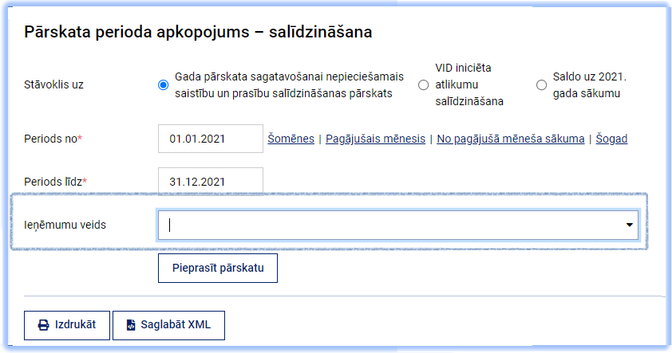
Pārskata perioda apkopojums – salīdzināšana
Jāizvēlas taksācijas periods un ieņēmumu veids
Ja atlases nosacījumu nenorāda, pārskats tiek veidots par visiem ieņēmumu veidiem

Slide 7
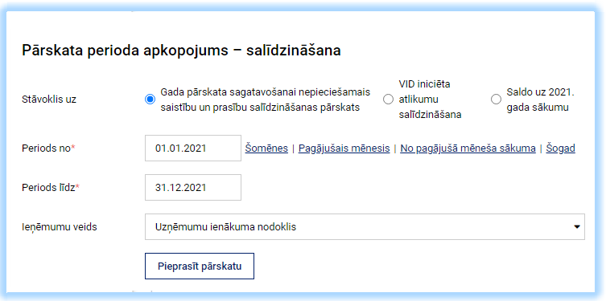
Pārskata perioda apkopojums – salīdzināšana
Nospiežot pogu “Pieprasīt pārskatu”, tiek atvērts pārskats, kurā ir apkopotas izvēlētā perioda un ieņēmumu veida noteiktās transakcijas, sasummējot pēc vienādiem darījumiem
Pārskatā tiek iekļautas visas veiktās transakcijas, tostarp, veiktie precizējumi, kas attiecas uz atlases periodu

Slide 8
Pārskata perioda apkopojums – salīdzināšana
Informatīvais materiāls
Kā atvērt un apskatīt elektroniski iegūtu XML datni MS Excel

Slide 9
Pārskata perioda apkopojums-salīdzināšana
Aili aizpilda tikai rindai par savstarpējo segšanu
Saistības samaksas termiņš
Piemēram, deklarēts, segšana ar iemaksu, savstarpējā segšana
.
Maksājuma numurs, informācija, piemēram, atmaksa saskaņā ar PVN likumu
Informācija par sedzošo saistību: numurs, taksācijas periods
Nodokļa veids, no kura segts aprēķins
Notikuma datums:
Pēdējās saistības versijas iesniegšanas datums
Maksājumu konta izraksta datums (tikai uz pamatsummu vai soda naudu attiecinātās izmaksas)
NN lauks netiek aizpildīts

Slide 10
Pārskata perioda apkopojums – salīdzināšana
Katrai saistībai/deklarācijai tiek attēlota viena rinda:
- viens ieraksts par katru deklarāciju, ievērojot uzkrāšanas principu
Piemēram: atlases periodā no 2021.gada1.janvāra līdz 2021.gada 13.decembrim tiek iekļautas decembra deklarācijas, kuru iesniegšanas un samaksas termiņš ir 2022.gada janvāris.
Deklarētajam aprēķinam maksājumi, kuri veikti saskaņā ar termiņpagarinājumu grafiku, netiek atņemti

Slide 11
Pārskata perioda apkopojums – salīdzināšana
- katrai saistībai viens ieraksts par katru maksājumu, kurš periodā sedzis pamatsummu vai soda naudu (tiek attēlota attiecinātā iemaksa)
- viens ieraksts par periodā kopējo aprēķināto nokavējuma naudu
- viens ieraksts par periodā kopējo samaksāto nokavējuma naudu
- viens ieraksts par periodā norādīto ar samazinājumiem savstarpēji segto nokavējuma naudu
Pārskatā iekļauti atlases periodā veiktie maksājumi neatkarīgi no tā, vai saistības periods, uz kuru maksājums attiecināts, ietilpst vai neietilpst atlases periodā

Slide 12
Pārskata perioda apkopojums – salīdzināšana
Informācija (Parāds {–} / Pārmaksa {+}), kas nepieciešama saistību un prasījumu atlikumu salīdzināšanai uz 2021.gada 31.decembri, redzama pārskata tabulas beigās rindā:

Slide 13
Par datu salīdzināšanu
Nodokļu maksātājiem, kas grāmatvedību kārto vienkāršā ieraksta sistēmā, t.i., pēc naudas plūsmas principa – ieņēmumus uzskaita tad, kad tie ir saņemti, bet izdevumus – tad, kad tie ir izdarīti, nodokļu saistību un prasību atlikumu salīdzināšanai iesakām izmantot pārskatu “Budžeta maksājumu nomaksas stāvoklis”

Slide 14
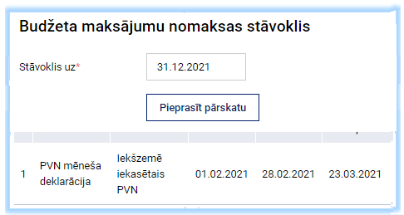
Par datu salīdzināšanu
Pārskats “Budžeta maksājumu nomaksas stāvoklis” ir atrodams EDS sadaļā “Pārskati” – “Budžeta maksājumu nomaksas stāvoklis un veiktie maksājumi”, kā arī sadaļā “Maksājumi” – “Nomaksas stāvoklis”.

Slide 15
Neattiecināto iemaksu salīdzināšana
Vienotajā nodokļu kontā iemaksāto, bet uz 31.12.202X. vēl pret saistību neattiecināto iemaksu summu, kas uzrādīta uzņēmuma grāmatvedības uzskaites attiecīgajā kontā, uzņēmums var salīdzināt ar pārskatā “Budžeta maksājumu nomaksas stāvoklis” rindas “Neattiecināmās iemaksas” redzamo summu

Slide 16
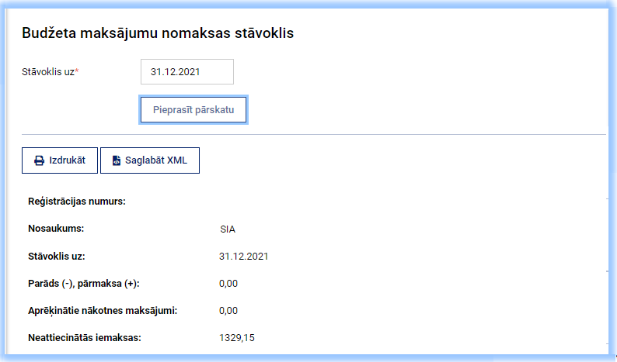
Neattiecināto iemaksu salīdzināšana

Slide 17
Citos kontos veikto iemaksu salīdzināšana
Veikto iemaksu kontā - Obligātā iemaksa par vieglo taksometru, ar kuru tiek veikti pārvadājumi vai kontā Drošības nauda akcīzes precēm, atlikumus uzņēmums var salīdzināt EDS sadaļā “Maksājumi” - “Citi konti”.
Notes:
Šī ir sadaļa, kas tiks gada laikā uzlabota un papildināta.
Šobrīd šīs sadaļas mērķis ir izpildīt MK noteikumu prasības par grāmatvedības datu salīdzināšanu uz 31.12.2021.
Tiek attēlota informācija par takšu kontu un drošības naudas kontu akcīzes precēm. Abi konti ir depozītkonti, kuros ir tikai nauda, bez aprēķiniem.
NM ir jāsalīdzina šie naudas atlikumi.

Slide 18
Uzņēmumam ir jāvēršas VID tikai tad, ja veicot inventarizāciju uzņēmums konstatē, ka tā dati par prasījumu un saistību summām, kuras attiecas uz VID administrētajiem nodokļiem, nodevām un citiem uz valsts budžetu attiecināmiem maksājumiem, atšķiras no VID EDS pieejamiem datiem.
- ja, salīdzinot grāmatvedības uzskaites datus ar VID EDS pieejamiem datiem, prasījumu un saistību summas ar VID administrētajiem nodokļiem, nodevām un citiem uz valsts budžetu attiecināmiem maksājumiem sakrīt bilances datumā, tad uzņēmumam nav jāvēršas VID, lai apstiprinātu šo informāciju.

Slide 19
VID mājas lapas sadaļās :
Elektroniskās deklarēšanas sistēma/Informatīvie un metodiskie materiāli
un
- Uzņēmumiem/Grāmatvedības organizēšana/Informatīvie un metodiskie materiāli/Gada pārskati,
ievietots metodiskais materiāls “Metodiskais materiāls par uzņēmuma grāmatvedības uzskaites datu salīdzināšanu ar Valsts ieņēmumu dienesta Elektroniskās deklarēšanas sistēmas datiem par prasījumu un saistību summām bilances datumā ”

Slide 20
Informatīvie materiāli

Slide 21
Sagatavoti informatīvie materiāli
EDS sadaļas “Pārskati” jauna vizuālā un funkcionālā identitāte
Informatīvais materiāls “Izmaiņas Elektroniskās deklarēšanas sistēmas vizuālajā identitātē”
Informatīvais materiāls “Kā atvērt un apskatīt elektroniski iegūtu XML datni MS Excel ”
Informatīvai materiāls “Kā var izdrukāt “Maksājumi un nomaksas stāvoklis” esošo informāciju?”

Slide 22
Sagatavotie informatīvie materiāli
Prezentācija “Kā lietot EDS “Maksājumi un nomaksas stāvoklis” funkcionalitāti”

Slide 23
Biežāk uzdotie jautājumi

Slide 24
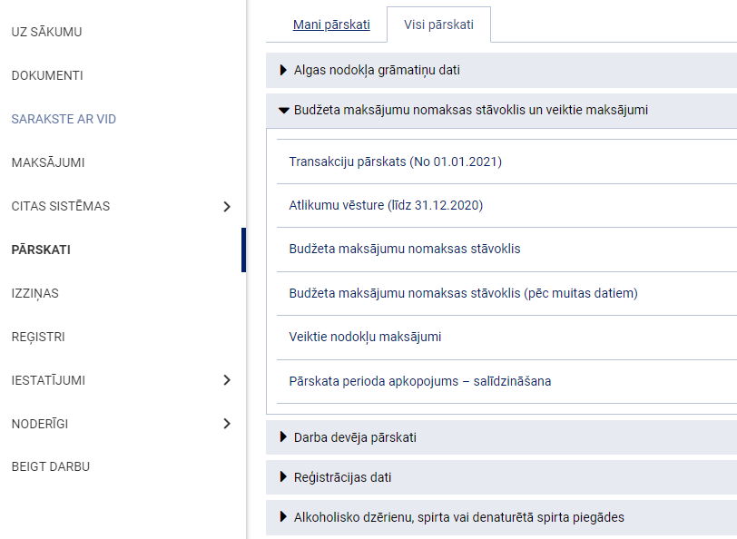
Biežāk uzdotie jautājumi
Kur EDS var redzēt informāciju par nomaksas stāvokli sadalījumā pa nodokļu veidiem uz konkrēto datumu?
EDS sadaļā “Pārskati” ->
“Budžeta maksājumu nomaksas stāvoklis un veiktie maksājumi”->
“Budžeta maksājumu nomaksas stāvoklis”.

Slide 25
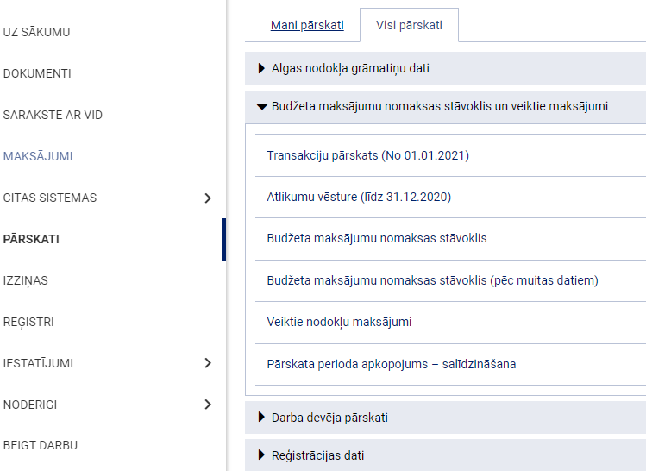
Biežāk uzdotie jautājumi
2. Kur EDS ir atrodams Transakciju pārskats?
EDS sadaļā “Pārskati” ->
“Budžeta maksājumu nomaksas stāvoklis un veiktie maksājumi” ->
“Transakciju pārskats”.

Slide 26
Biežāk uzdotie jautājumi
EDS sadaļā “Maksājumi” -> “Nomaksas stāvoklis” ->
“Transakciju pārskats”.

Slide 27
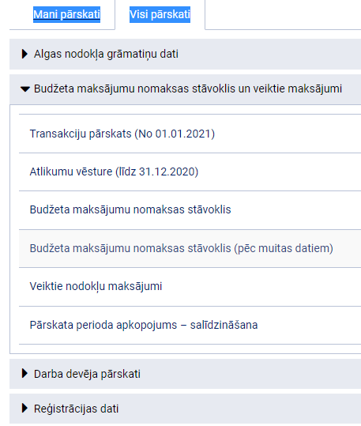
Biežāk uzdotie jautājumi
3. Kādu informāciju var iegūt no transakciju pārskata?
Transakciju pārskats satur detalizētu VID administrēto valsts budžeta maksājumu nodokļu uzskaites operāciju darbību uzskaiti; aprēķinātās summas; nokavējuma naudas; soda naudas, sākot no 2021. gada 1. janvāra, norādot arī veikto maksājumu attiecināšanu uz konkrēto deklarāciju vai citu aprēķinu.
Pārskatā ir iespējams atlasīt transakcijas pēc saistības dokumenta numura vai maksājuma uzdevuma numura.

Slide 28
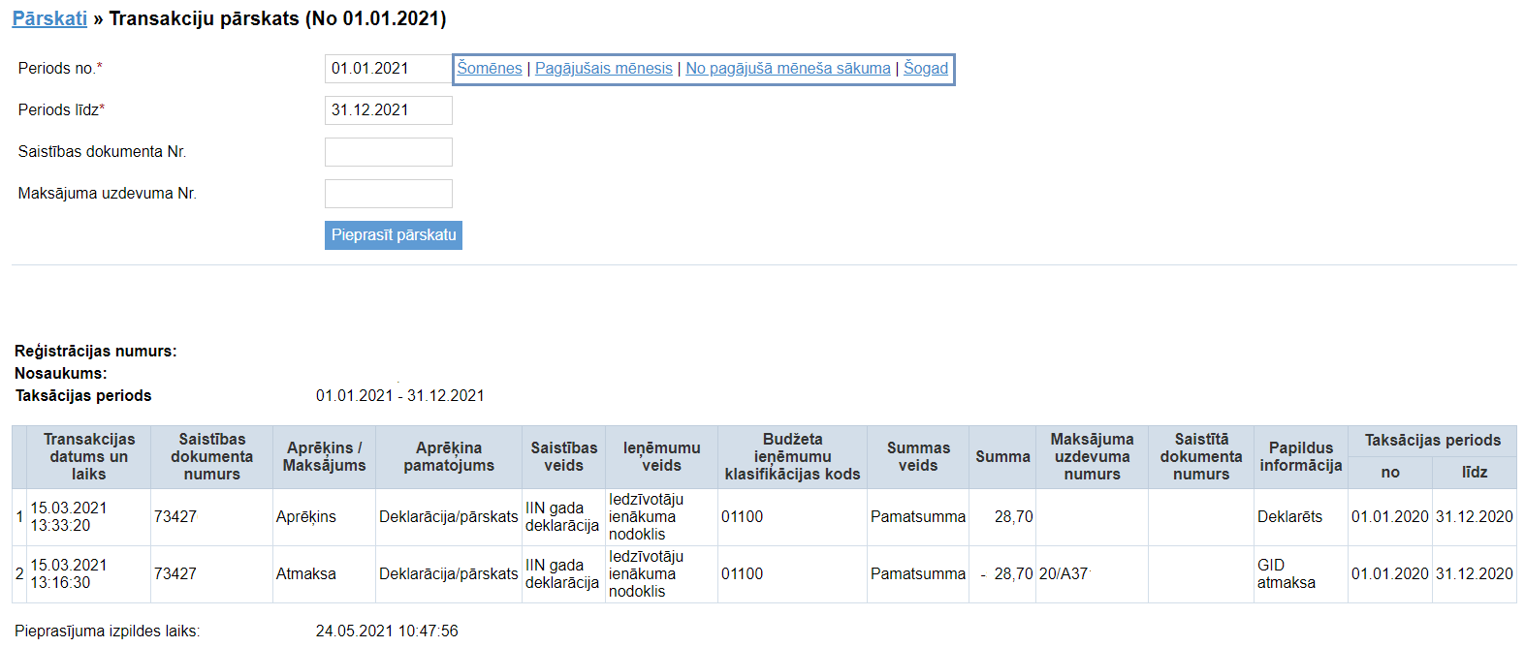
Biežāk uzdotie jautājumi 4. Ko nozīmē Transakciju pārskatā lietotas definīcijas?
saistība, kas tiek segta ar esošo saistību (iesniegtās nodokļu deklarācijas, pārskata numurs)
saistītā pārskata numurs
transakcijas veids
nodokļa vai nodevas nosaukums
kods atbilstoši klasifikācijai
veiktā maksājuma numurs
transakcijas izveides algoritms – darbība
Summa – aprēķinātā summa;
nodokļu deklarācijas vai nodokļu pārskata saņemšanas datums un laiks
pārskata veids / nosaukums
kods atbilstoši klasifikācijai
aprēķinātās summas tips – pamatsumma / nokavējuma nauda / soda nauda
periods, par kuru jāveic / veikts maksājums

Slide 29
Biežāk uzdotie jautājumi
5. Ko nozīmē «Iemaksas atbrīvošana» transakciju pārskatā?
Ja tiek iesniegti precizējumi deklarācijām, kurās bija lielākas maksājamās summas un iemaksas bija attiecinātas, bet, iesniedzot precizējumu, nodokļa summa ir samazināta, tad šī starpība tiek “atbrīvota” – transakciju ieraksts – un pārvietota uz neattiecinātajām iemaksām vai arī tiek novirzīta citu saistību segšanai, ja ir parādi.
Ja samazinās maksājamais nodoklis pēc iesniegtā precizējuma, samazinās arī nokavējuma nauda, kas transakciju pārskatā tiek attēlota ar (+) zīmi, un uz nokavējuma naudu attiecinātā summa tiek “atbrīvota”.

Slide 30
Biežāk uzdotie jautājumi
6.Kur var redzēt nokavējuma naudas?
Nokavējuma naudas var redzēt EDS sadaļā “Pārskati” ->
“Budžeta maksājumu nomaksas stāvoklis un veiktie maksājumi” >
“Budžeta maksājumu nomaksas stāvoklis”, visas novirzītās (samaksātās) nokavējuma naudas var redzēt pārskatā “Transakciju pārskats”, pārveidojot XML formātu Excel, var uzstādīt filtrus un iegūt nepieciešamo informāciju.

Slide 31
Biežāk uzdotie jautājumi
7. Kā var redzēt apkopojumu par konkrētu nodokli?
EDS sadaļā “Pārskati” -> “Budžeta maksājumu nomaksas stāvoklis un veiktie maksājumi” -> “Transakciju pārskats”.
Pārskats tiks sagatavots pa visiem nodokļiem, savukārt, pārveidojot XML formātu Excel, var uzstādīt filtrus un iegūt nepieciešamo informāciju.

Slide 32
Biežāk uzdotie jautājumi
8. Kā atvērt un apskatīt elektroniski iegūtu XML datni MS Excel?
Atveriet savā datorā vai citā viedierīcē pieejamo MS Excel programmu un, izmantojot pogu “File” un izvēloties iespēju “Open”, atrodiet un atveriet savu saglabāto XML datni.
Izvēlieties iespēju “As an XML Table” un nospiediet pogu “OK”, pēc kā MS Excel izveidos pārskatāmu tabulu no iegūtā XML.
Transakciju pārskatu pārveido MS Excel formātā.

Slide 33
Biežāk uzdotie jautājumi
9. Kur EDS var redzēt veiktos nodokļu maksājumus par konkrēto periodu?
EDS sadaļā “Pārskati” -> “Budžeta maksājumu nomaksas stāvoklis un veiktie maksājumi”-> “Veiktie nodokļu maksājumi” var redzēt maksājumus, kas bija veikti līdz 31.12.2020. un Transakciju pārskatā (No 01.01.2021).

Slide 34
Biežāk uzdotie jautājumi
10. Kur EDS var redzēt veiktos nodokļu maksājumus par konkrēto periodu?
EDS sadaļā “Maksājumi”-> “Maksājumu vēsture” izvēloties sadaļu “VID dati”, var redzēt visus VID rīcībā esošo maksājumu datus, sākot no 2021. gada 1. janvāra (EDS maksājumu modulis, internetbanka u.c.)

Slide 35
Biežāk uzdotie jautājumi
11. Ko nozīmē “Saistības” un vai tas ir aktuālais parāds?
Saistības nav aktuālais nodokļa parāds, bet nodokļu aprēķins vai pārmaksa pēc iesniegtajām deklarācijām.

Slide 36
Biežāk uzdotie jautājumi
12. Ko nozīmē “Aprēķinātie nākotnes maksājumi”?
Aprēķinātie nākotnes maksājumi – aprēķini, kuru samaksas termiņš ir tuvākā mēneša laikā.

Slide 37
Biežāk uzdotie jautājumi
13. Ko nozīmē “Neattiecinātās iemaksas”?
Neattiecinātās iemaksas – maksājumi, kuri saņemti, bet nav attiecināti uz saistību, jo nav iestājies samaksas termiņš.

Slide 38
Biežāk uzdotie jautājumi
14. Kā pareizi aprēķināt nokavējuma naudu konkrētam nodoklim?
EDS sadaļā “Pārskati” -> “Budžeta maksājumu nomaksas stāvoklis un veiktie maksājumi” -> “Transakciju pārskats”.
Pārveidojot XML formātu MS Excel, var uzstādīt filtru un sekot līdzi nokavējuma naudas FIFO segšanai un maksājumu atbrīvošanai.

Slide 39
Biežāk uzdotie jautājumi
15. Kas ir Universālā ievades forma – Aprēķins?
Ar ierakstu “Universālā ievades forma” maksājumu uzskaites sistēmā izdarīts ieraksts saskaņā ar Valsts sociālās apdrošināšanas aģentūras sniegto informāciju par uzņēmuma 2020.gadā pārmaksātajām valsts sociālās apdrošināšanas obligātajām iemaksām.

Slide 40
Biežāk uzdotie jautājumi
16. Kā var apskatīt nomaksas stāvokli (saldo) uz mēneša 1.datumu?
To var apskatīt EDS sadaļā “Pārskati” ->
“Budžeta maksājumu nomaksas stāvoklis un veiktie maksājumi”->
“Budžeta maksājumu nomaksas stāvoklis” (nav redzama informācija par neattiecinātajām iemaksām).

Slide 41
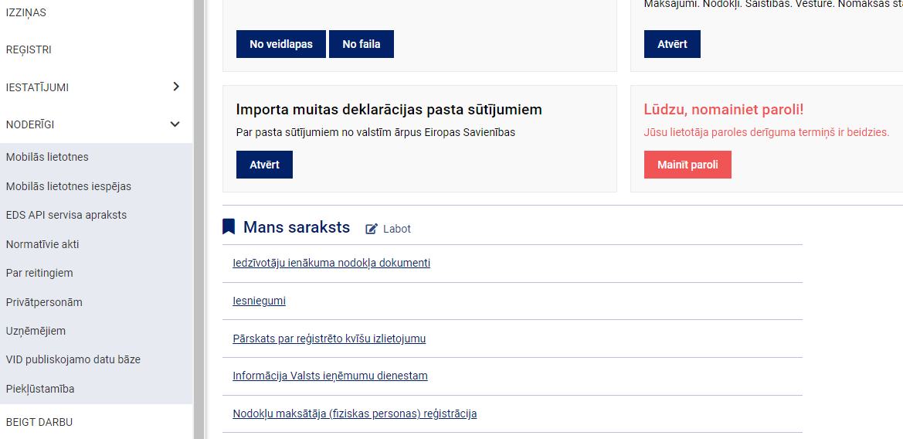
Noderīgi

Slide 42
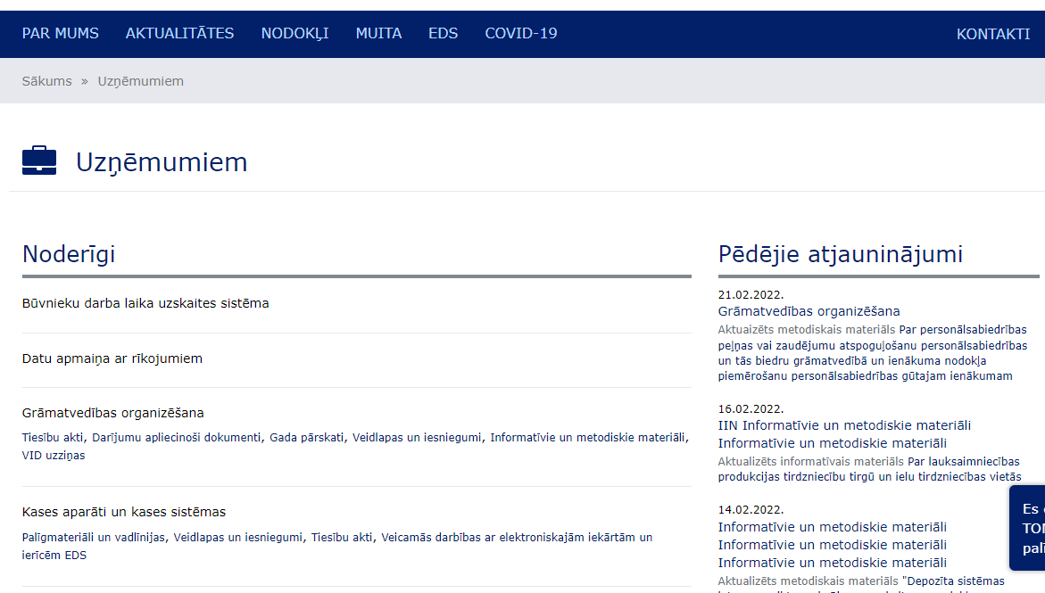
Noderīgi – Pēdējie atjauninājumi

Slide 43
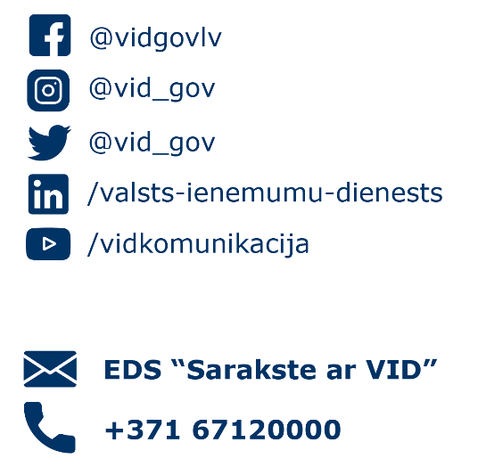

Slide 44
Pieraksties VID jaunumu vēstulēm!
Regulāri apkopota informācija par praktiski noderīgiem jaunumiem un aktuālajiem VID semināriem Tavā e-pastā:
www.vid.gov.lv/Pieteikšanās VID jaunumu vēstulēm
Notes:
Nu un te maza neapmaksāta reklāma ☺

